Slide 1
Курсовая работа
МБУДО ЦДО "Реальная Школа"
Игровое приложение
Выполнил
Гусейнов Даниэль Рамильевич
2022

Slide 2
ВВЕДЕНИЕ
Игра традиционно считается детским занятиям, она готовят ребёнка к взрослой жизни и без них невозможно нормальное развитие личности. Это школа жизни, общения, взаимодействия. В жизни взрослых людей игра также играет важную роль. Она заполняет досуг, восполняет потребность в отдыхе и разрядке, дает эмоции и новые впечатления, позволяет выйти за пределы обыденной жизни и окунуться в иной, игровой мир, где царят свои правила и свой порядок.
Приложением является компьютерная игра, написанная на языке C#. В этой игре целью является уберечь муравьев, которыми управляет пользователь, от лягушек как можно дольше. Если же пользователь поставил максимальное время удержания муравьев живыми, рекорд автоматически сохраняется в этой игре.

Slide 3
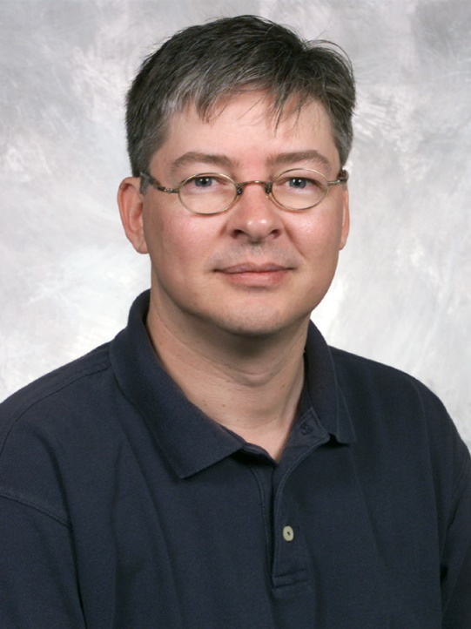
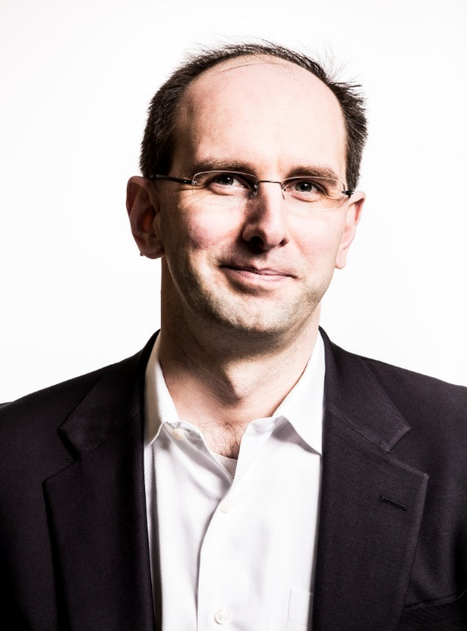
ТЕОРЕТИЧЕСКАЯ ЧАСТЬ
Язык программирования С# был разработан в 1993—2001 годах группой инженеров компании Microsoft под руководством Андерса Хейлсберга и Скотта Вильтаумота как язык разработки приложений для платформы Microsoft.
Андерс Хейлберг
Скотт Вильтаумот

Slide 4
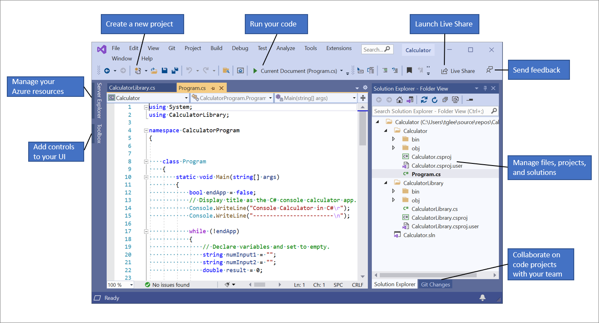
Интегрированная среда разработки Visual Studio — это стартовая площадка для написания, отладки и сборки кода, а также последующей публикации приложений. Помимо стандартного редактора и отладчика, которые есть в большинстве сред IDE, Visual Studio включает в себя компиляторы, средства автозавершения кода, графические конструкторы и многие другие функции для улучшения процесса разработки.
Visual Studio

Slide 5
ПРАКТИЧЕСКАЯ ЧАСТЬ
Инструкция пользователя
Открыть приложение.
Для старта игры нажать кнопку «Играть» и далее выбрать сложность игры.
Задача пользователя – управлять восьми муравьями при помощи стрелочек на клавиатуре и спасти их от надвигающихся лягушек. При нажатии на пробел, муравьи останавливаются. Когда же их не остается, игра заканчивается.
На последней форме показано время удержания муравьев живыми, кнопка «Выйти», чтобы выйти из игры, и кнопка «Играть ещё», чтобы начать игру заново. Если поставлен рекорд по времени, он записывается в файл и будет показываться при нажатии кнопки «Рекорд».

Slide 6
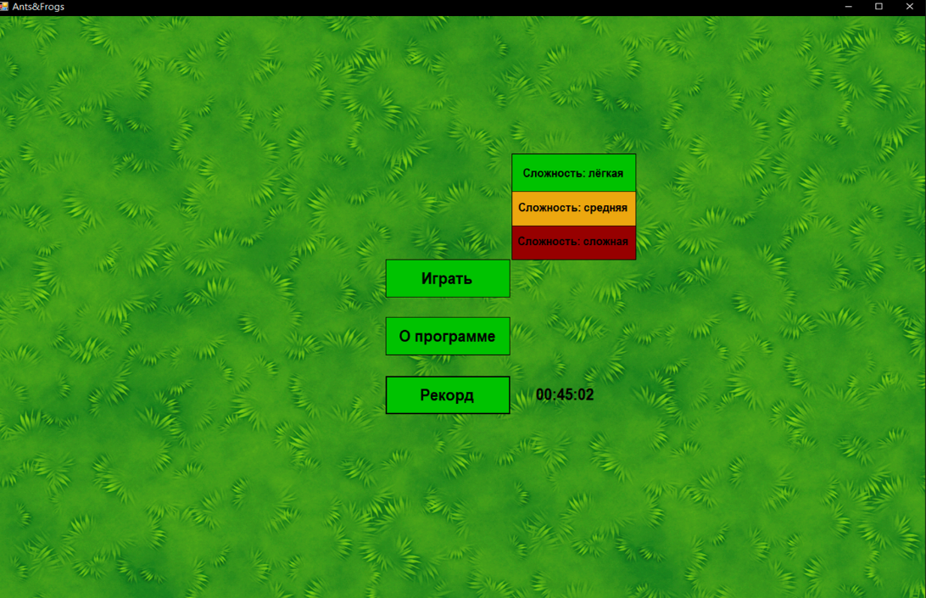
Тестовый пример
Начальная форма является экраном главного меню игры. Здесь расположены основные кнопки для ознакомления пользователя с текущим рекордом игры и её разработчиком. Здесь же пользователь выбирает сложность и начинает игру. На рисунке 1 изображен интерфейс экрана главного меню.
Рисунок 1 – Экран главного меню

Slide 7
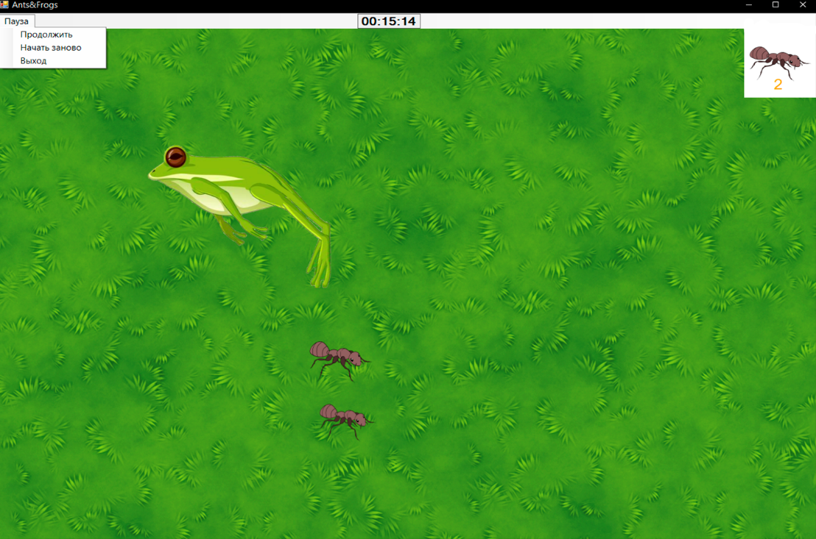
При нажатии кнопки «Играть» мы перемещаемся на основную форму. На ней происходит сам игровой процесс. На форме расположены муравьи и лягушка. На выплывающем меню можно поставить игру на паузу, продолжить игру, начать заново и выйти. Также ведется счет времени с начала игрового процесса. При соприкосновении лягушки с муравьем, она его съедает. В верхнем правом углу находится поле со счетом оставшихся муравьев. На рисунке 2 изображен интерфейс основной формы игры на паузе.
Рисунок 2 – Основная форма

Slide 8
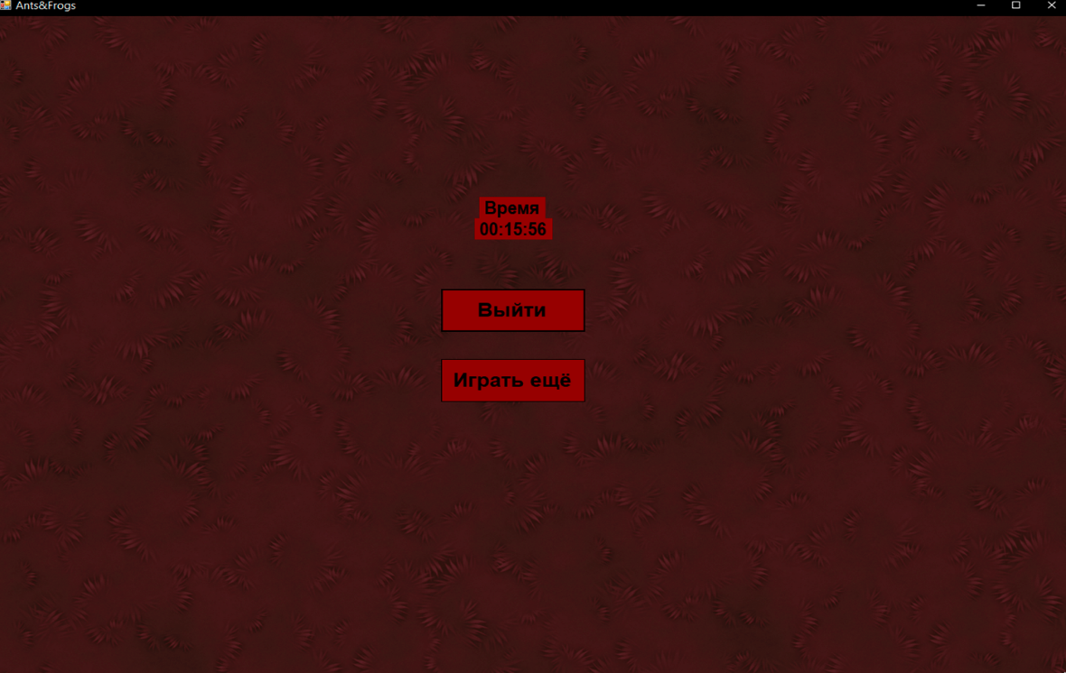
Когда муравьев не остается, пользователь проигрывает и перемещается на конечную форму. Здесь показано время удержания муравьев живыми. Также, с помощью кнопок можно начать игру заново или выйти. Интерфейс конечной формы изображен на рисунке 3.
Рисунок 3 – Основная форма

Slide 9
Актуальность выбранной темы
Индустрия компьютерных игр (разработка, издание и продвижение игр) – одна из самых быстро развивающихся отраслей компьютерных технологий и одновременно глобального сектора развлечений. Игры становятся культурными феноменами и признаются произведениями искусства. Число геймеров растет (2,5 млрд игроков в 2019 г.), а сам гейминг становится высокооплачиваемой профессией.
Что касается ключевых тенденций, определяющих развитие глобальной игровой индустрии, то здесь, в первую очередь, необходимо отметить новые технологии: мобильные, облачные, виртуальные, графические, искусственный интеллект и др. Уже в течение нескольких лет компьютерные игры активно интегрируются в соцсети. Также появился и обратный тренд – они сами становятся своеобразными соцсетями. Растет популярность киберспорта. Сейчас киберспортивные турниры уже могут быть сравнимы с чемпионатами в традиционных видах спорта по размеру призовых.
На сегодняшний день тема компьютерных игр является все более актуальной.

Slide 10
ЗАКЛЮЧЕНИЕ
В процессе работы над этой программой были сложности с удалением изображений муравьев при их поедании. Проблема была решена путём их перемещения за пределы формы по осям X и Y. Также были сложности с неточным условием, при котором лягушка поедала муравья при их соприкосновении. Эта проблема была решена добавлением нескольких других условий. В целом, все изменения работают корректно. В будущем можно будет продемонстрировать эту игру в 3D, используя, например, такой движок, как Unity. Цель, поставленная в начале работы, достигнута. Программа выполнена.

Slide 11
СПАСИБО ЗА ВНИМАНИЕ!

